Slide 1
Formation MLOps
Soutenance
projet

Slide 2
Sommaire
Présentation de l’équipe
Contexte
Données
Modèle
Notre API
Conclusion

Slide 3


Présentation de l’équipe
Contexte
Données
Modèle
Notre API
Conclusion
Delphine Debey
Xavier Miglietti

Slide 4

Présentation de l’équipe
Contexte
Données
Modèle
Notre API
Conclusion
Le groupe Crédit Agricole est un acteur majeur de la banque de détail avec notamment 52 millions de clients dans le monde dont 27 millions en France.
Par ses activités de prêt aux particuliers et aux entreprises, notamment via son réseau de caisses régionales, Crédit Agricole est particulièrement attentif aux risques climatiques, pouvant affecter sa clientèle et ses biens propres, qu’ils soient physiques ou de transition.

Slide 5
Présentation de l’équipe
Contexte
Données
Modèle
Notre API
Conclusion
Base nationale de Gestion Assistée des Procédures Administratives relatives aux Risques (GASPAR) :
Ce fichier a été constitué à partir des données sur les risques naturels en France téléchargeables librement
Le fichier contient l'ensemble des arrêtés de catastrophes naturelles prononcés entre juillet 1982 et aujourd’hui (mise à jour hebdomadaire)
Les données se présentent sous la forme d’une ligne de tableau par arrêté de catastrophe naturelle
Les colonnes indiquent le code Insee de la commune, le département, la ville, la cause des dégâts, la date précise de début et de fin de l’événement
A noter qu’un même événement peut avoir touché par exemple 500 communes et donc être à l’origine de 500 arrêtés.
cod_nat_catnat | cod_commune | lib_commune | num_risque_jo | lib_risque_jo | dat_deb | dat_fin | dat_pub_arrete | dat_pub_jo | dat_maj
NOR19821118 | 71305 | Montbellet | 54 | Inondations et/ou Coulées de Boue | 06/11/1982 | 10/11/1982 | 18/11/1982 | 19/11/1982 | 2022/05/20
… | … | … | … | … | … | … | … | … | …
IOME2311008A | 63222 | Meilhaud | 59 | Sécheresse | 31/03/2022 | 29/06/2022 | 24/04/2023 | 09/06/2023 | 19/06/2023

Slide 6
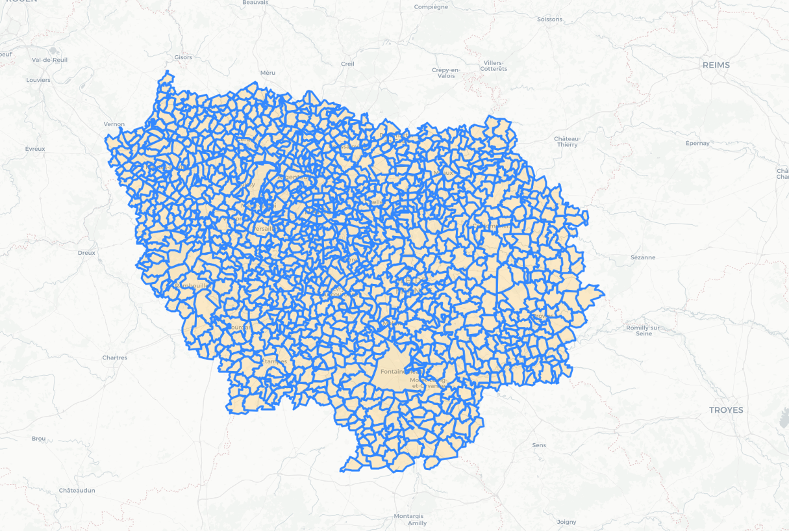
Présentation de l’équipe
Contexte
Données
Modèle
Notre API
Conclusion
Découpage administratif communal français issu d'OpenStreetMap:
Contient l’ensemble des contours des communes françaises y compris les DROM au format shapefile
Contours des communes de la région Île-de-France

Slide 7
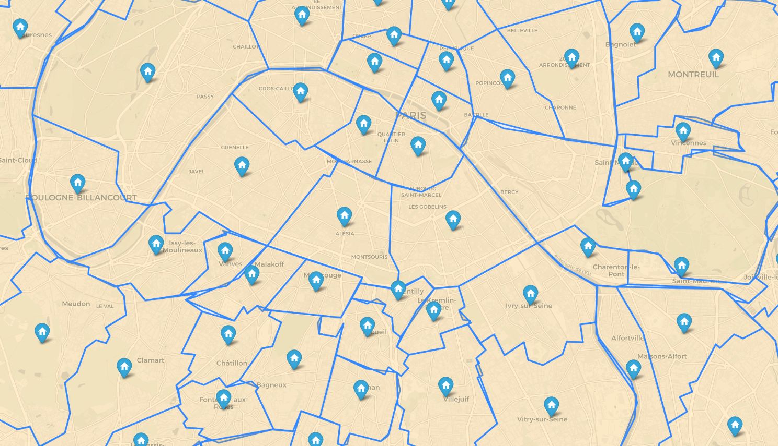
Présentation de l’équipe
Contexte
Données
Modèle
Notre API
Conclusion
Récupération du centroïde de chaque commune

Slide 8
Présentation de l’équipe
Contexte
Données
Modèle
Notre API
Conclusion
Agrégation de la base de données GASPAR à la maille Commune x Année
Si le nombre de catastrophes naturelles est supérieur ou égal à 1 pour le couple (Commune x Année ) ➔ Risque = 1
Sinon Risque = 0
Commune | Périls | Date
Montrouge | Inondation | 1992
Montrouge | Sécheresse | 1996
Montrouge | Tempête | 1999
Montrouge | Tempête | 1999
… | … | …
Paris | Inondation | 2016
Commune | Année | Risque
Montrouge | 1992 | 1
Montrouge | 1993 | 0
… | … | …
Montrouge | 1999 | 1
… | … | …
Paris | 2016 | 1

Slide 9
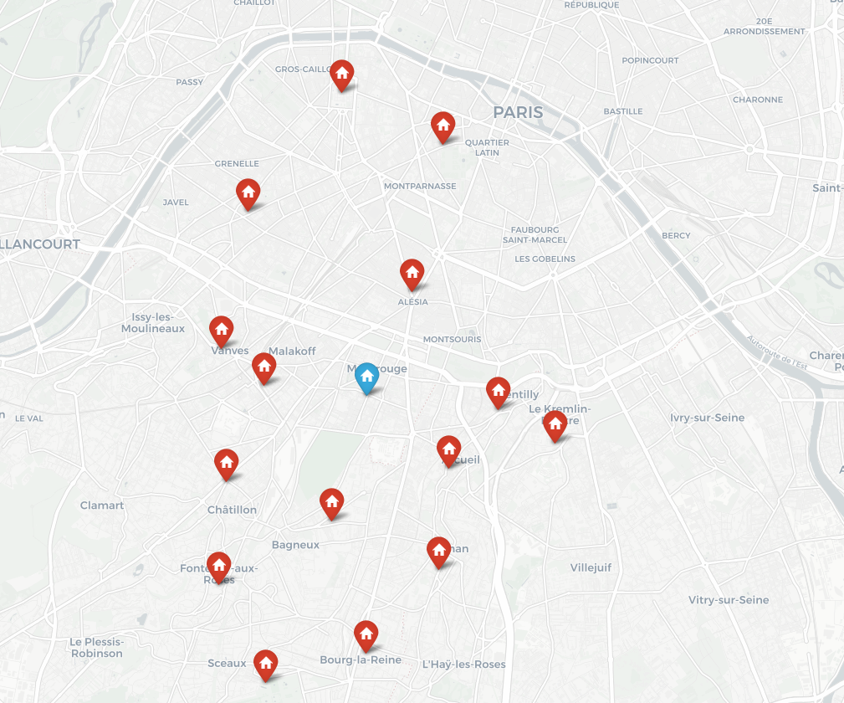
Présentation de l’équipe
Contexte
Données
Modèle
Notre API
Conclusion
Entrainement d’un KNeighborsClassifier
Pour les points classifiés :
Etape 1 : Sélection d’un nombre K de voisins
Etape 2 : Calcul de la distance
Pour les points non-classifiés :
Etape 3 : Recherche des K voisins les plus proches selon la distance calculée
Etape 4 : Parmi ces K voisins, comptage du nombre de points appartenant à chaque catégorie (0 ou 1)
Etape 5 : Attribution au nouveau point à la catégorie la plus présente parmi ces K voisins

Slide 10
Présentation de l’équipe
Contexte
Données
Modèle
Notre API
Conclusion
https://github.com/Gronald/ml_ops_risque_climatique

Slide 11
Présentation de l’équipe
Contexte
Données
Modèle
Notre API
Conclusion
Forces | Difficultés
Applications directes des notions apprises pendant la formation (pytest, FastApi, Docker, Git) Réponse à une problématique réelle et existante | Synchronisation des différents modules de la formation Effort personnel important en parallèle d’un poste à temps plein
Axes d’amélioration | Opportunités
Réentrainement du modèle en rajoutant des observations Suivi des logs sur l’ensemble de l’utilisation de l’API (authentification, autorisation, etc.) | Première brique à l’industrialisation d’un outil d’évaluation des risques physiques avec d’autres données (internes et externes) Amélioration performance du modèle (nombre de variables, modèles, etc.)

